Slide 1

Interoperabilidade BIM da Construção Rodoviária
COPLAN/CGPLAN - Consórcio STE-SIMEMP

Slide 2
Interoperabilidade BIM de Construção Rodoviária
AGENDA
Dimensões BIM
Ciclo do Empreendimento
Metodologia
Aplicação e Resultado
Próximos Passos
Considerações

Slide 3
CICLO DO EMPREENDIMENTO
0
1
2
3
4
5
PLANEJAMENTO INTEGRADO
CONTRATAÇÃO
PROJETO
OBRA
MANUTENÇÃO E OPERAÇÃO
CGPLAN
CGCL
CGDESP/CGMAB/CGDR
CGCONT
CGMRR
IMPLANTAÇÃO
ADEQUAÇÃO

Slide 4
DIMENSÕES BIM
Building Information Modeling
3D Modelagem
4D Planejamento
5D Orçamento
BIM

Slide 5
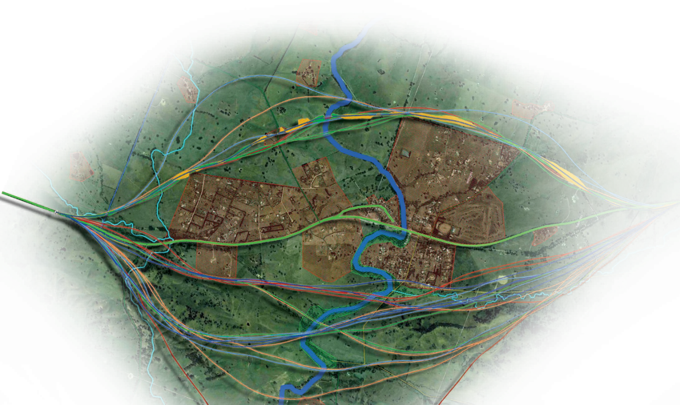
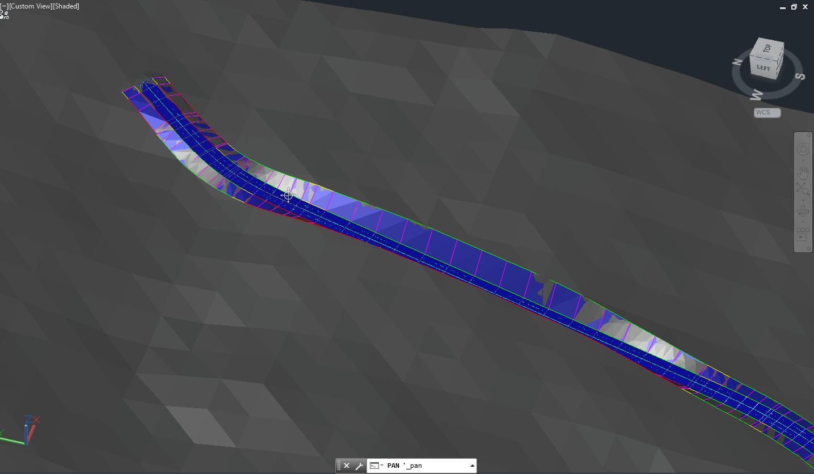
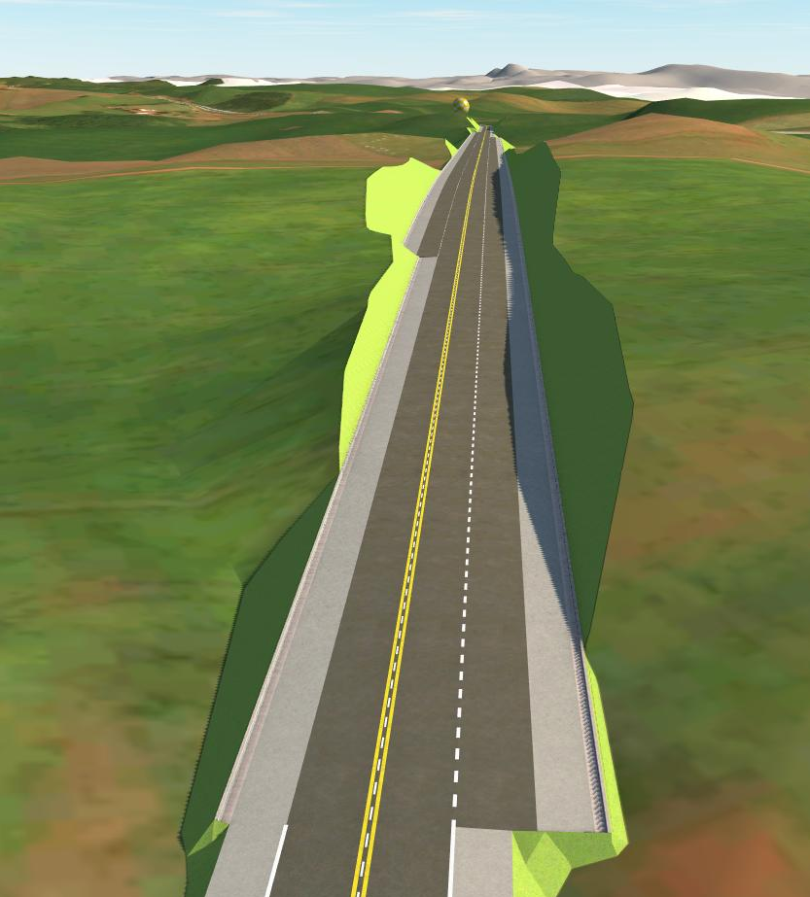
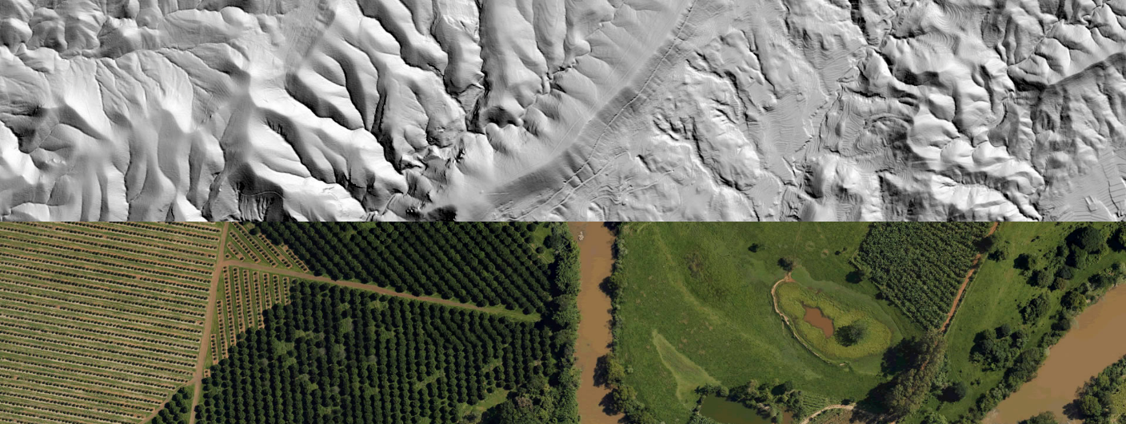
METODOLOGIA
1. IMPLANTAÇÃO
LEVANTAMENTO
ESTUDO DE TRAÇADO
PROJETO PRELIMINAR
MODELO FEDERADO
QUANTM
CIVIL 3D
INFRAWORKS
Construção e compatibilização multidisciplinar
Gerenciamento
Captura da realidade
Simulação de alternativas
Construção de Traçados
Construção geométrica
Quantificação

Slide 6
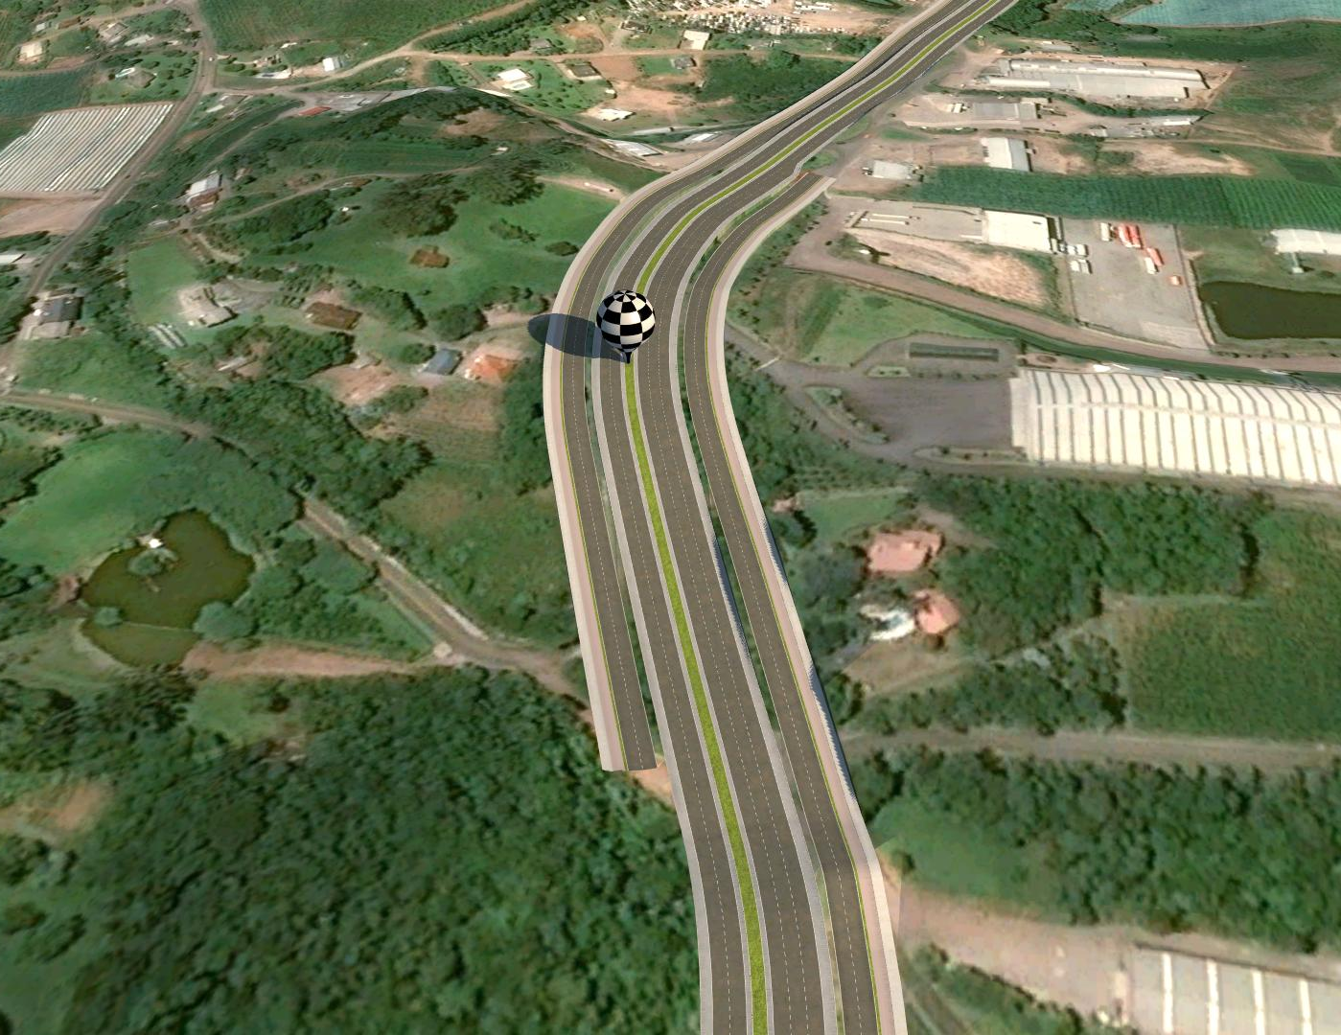
METODOLOGIA
2. ADEQUAÇÃO
LEVANTAMENTO
PROJETO GEOMÉTRICO
MODELO FEDERADO
CIVIL 3D
INFRAWORKS
Construção e compatibilização multidisciplinar
Gerenciamento
Captura da realidade
Construção geométrica
Quantificação

Slide 7
METODOLOGIA
INTEROPERABILIDADE 3D MACRO
LEVANTAMENTOS
MDT
QUANTM
CIVIL 3D
INFRAWORKS
IMAGENS
GEOMETRIA
MODELAGEM
GEOLOGIA
Caracterização topográfica, geológica e geotécnica
Simulação de Traçados Rodoviários
Modelagem e Tratamento dos Dados
Integração, análise, revisão e gerenciamento

Slide 8










METODOLOGIA
Pontos de Partida e de Destino
Alternativas de Traçado
Pontos de Passagem Obrigatória
SOFTWARE QUANTM
Geometria
Restrições Ambientais
QUANTM
Orçamento Estimativo
Parâmetros de Custo
Parâmetros Técnicos
Quantidades Preliminares
Parâmetros Geológicos

Slide 9
METODOLOGIA
PARÂMETROS DE CUSTO
NOVO SICRO
TERRAPLENAGEM
SOFTWARE QUANTM
DRENAGEM
QUANTM
PAVIMENTAÇÃO
ÁREA
PONTES
LINEAR
Custos Médios Gerenciais
TÚNEIS
FIXOS
CONTENÇÕES

Slide 10
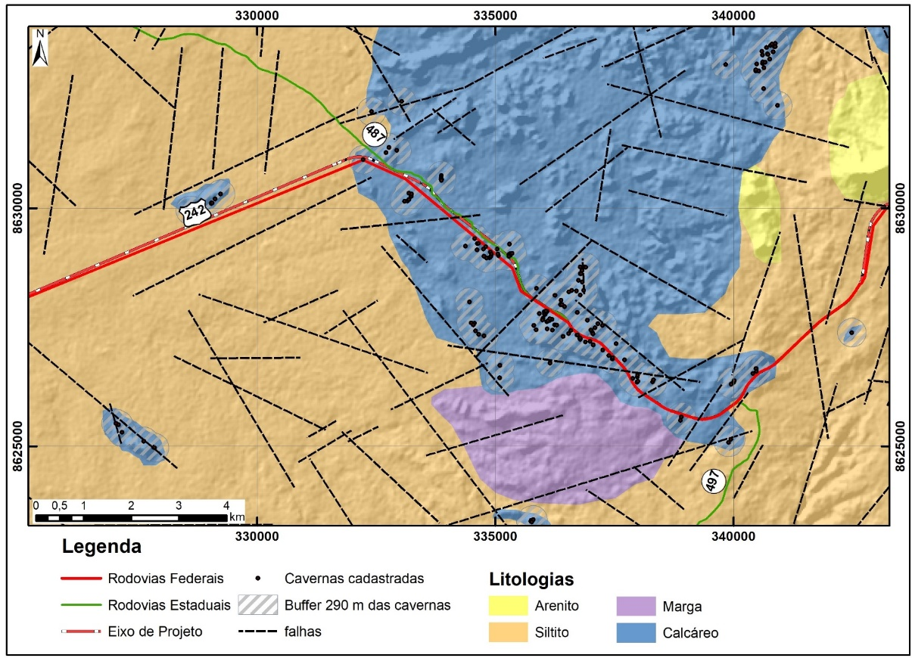
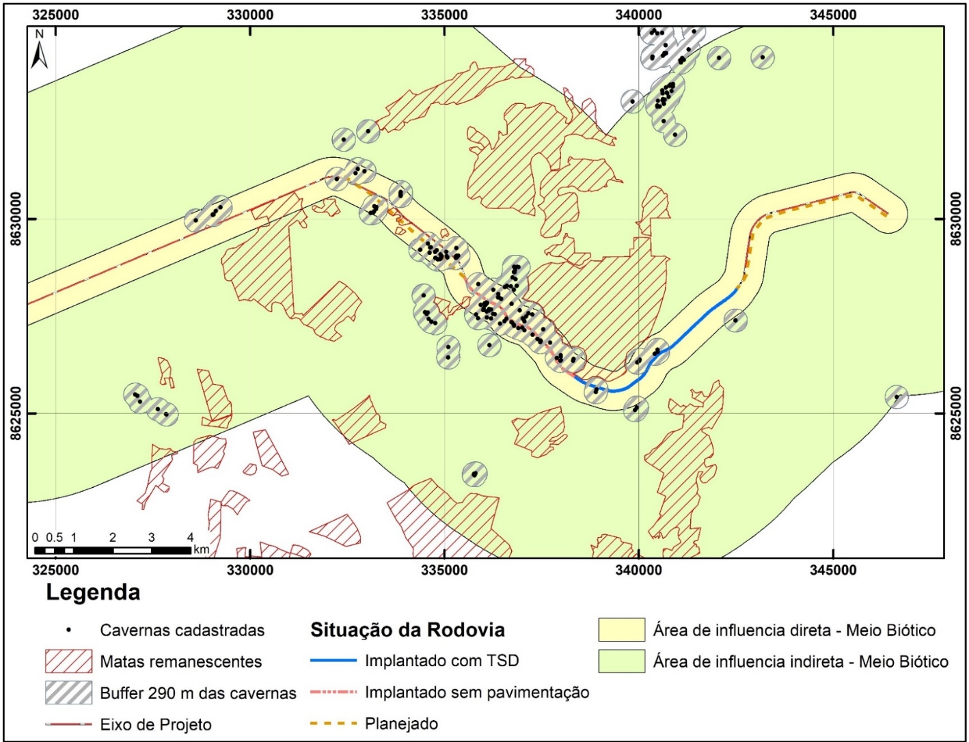
METODOLOGIA
QUANTM
BR-242/TO
CARACTERIZAÇÃO GEOLÓGICA/GEOTÉCNICA
RESTRIÇÕES AMBIENTAIS

Slide 11
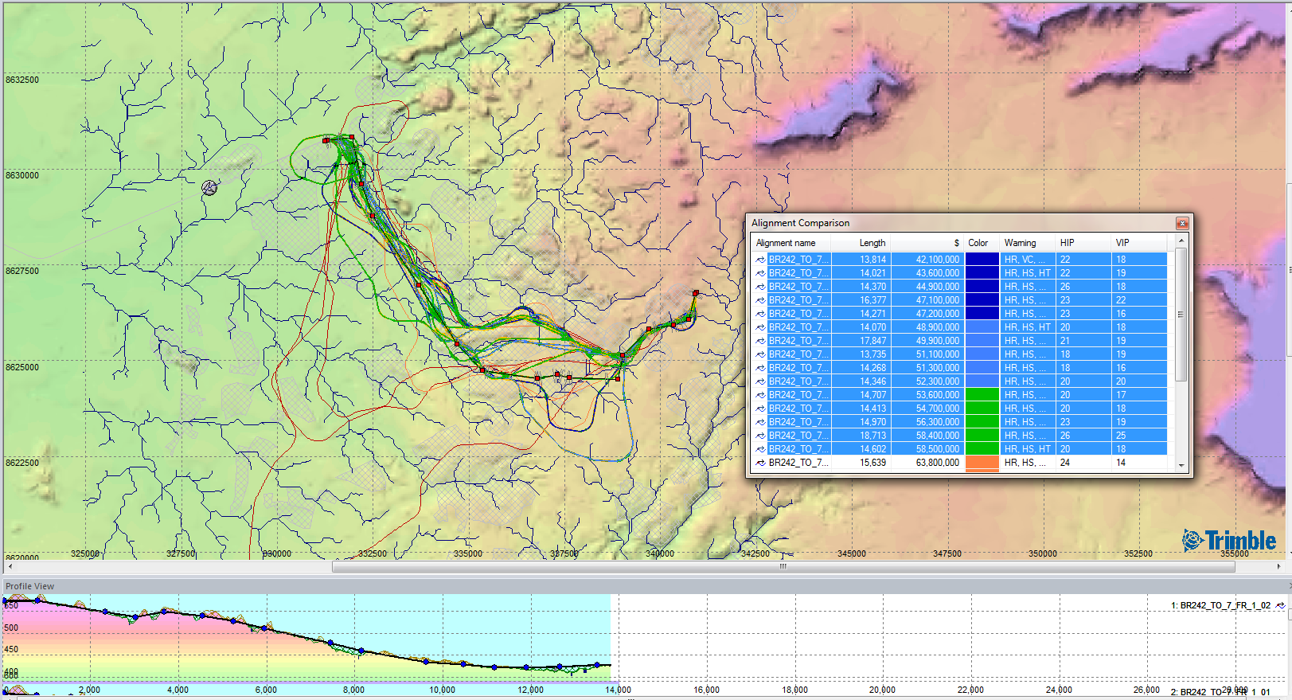
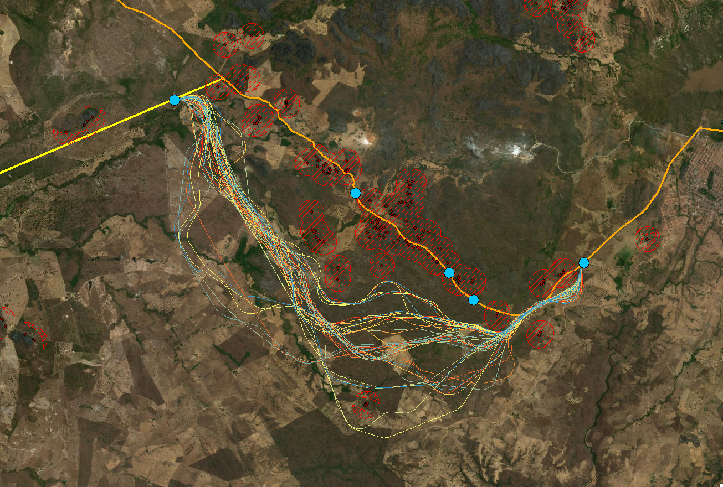
METODOLOGIA
QUANTM
BR-242/TO
DEFINIÇÃO DO CORREDOR

Slide 12
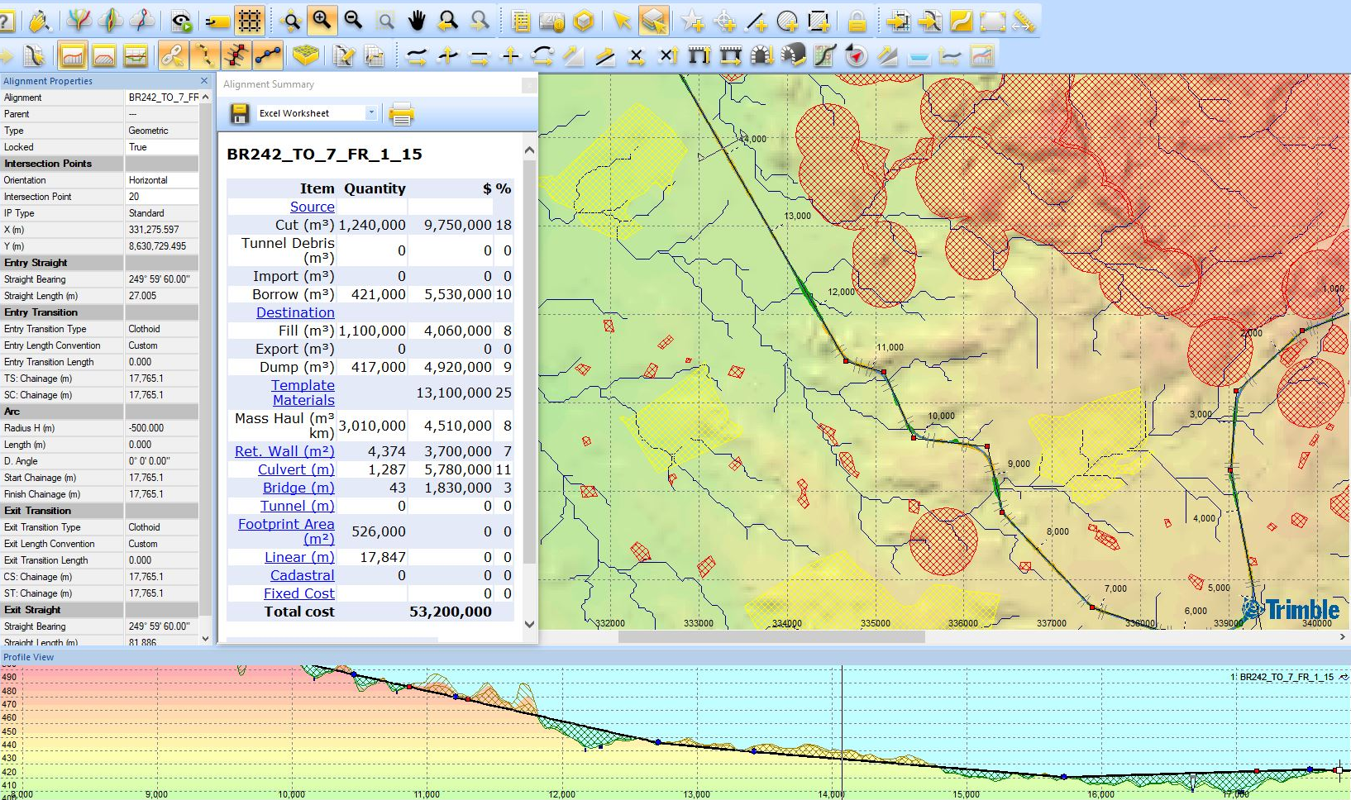
METODOLOGIA
QUANTM
BR-242/TO
Restrições Ambientais
Volume de Massas
Modelo Digital de Terreno
Orçamento Estimativo
Alinhamento Horizontal
Alinhamento Vertical

Slide 13
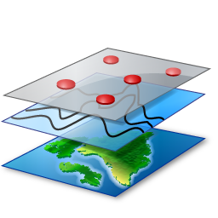

METODOLOGIA
INTEROPERABILIDADE
QUANTM
CIVIL 3D
Alinhamento Horizontal
QUANTM
CIVIL 3D
Modelagem Integrada
Alinhamento Vertical
Seção Tipo
Quantidades
MDT

Slide 14
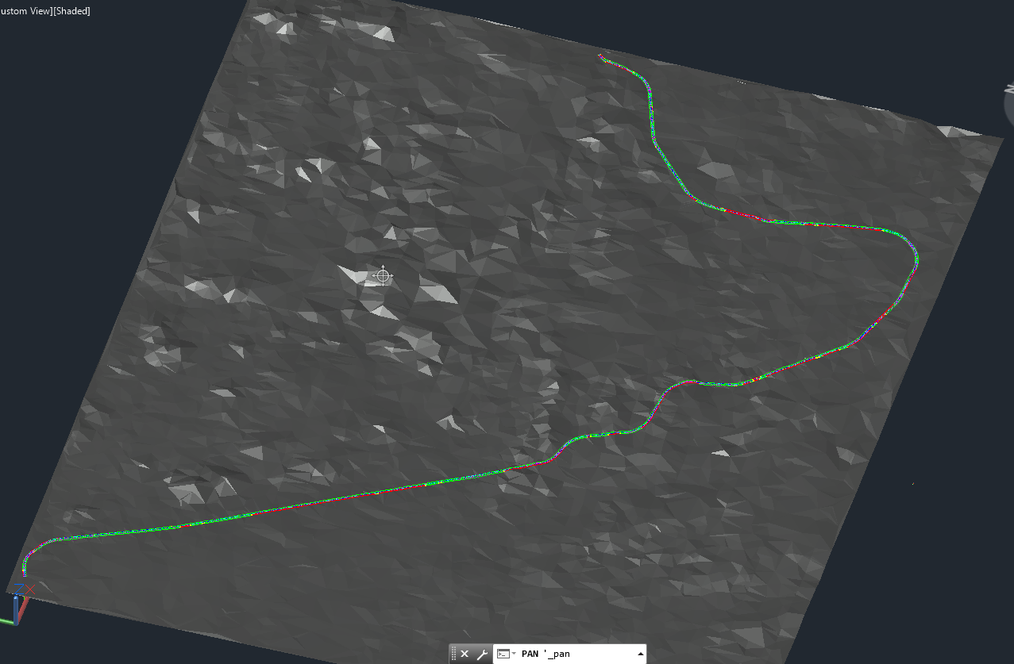
METODOLOGIA
CIVIL 3D
BR-242/TO
Alinhamento Horizontal
Alinhamento Vertical
Seção Tipo
MDT

Slide 15

METODOLOGIA
INTEROPERABILIDADE
CIVIL 3D
INFRAWORKS
CIVIL 3D
INFRAWORKS
Modelo Federado
Modelagem Integrado
Empreendimento

Slide 16
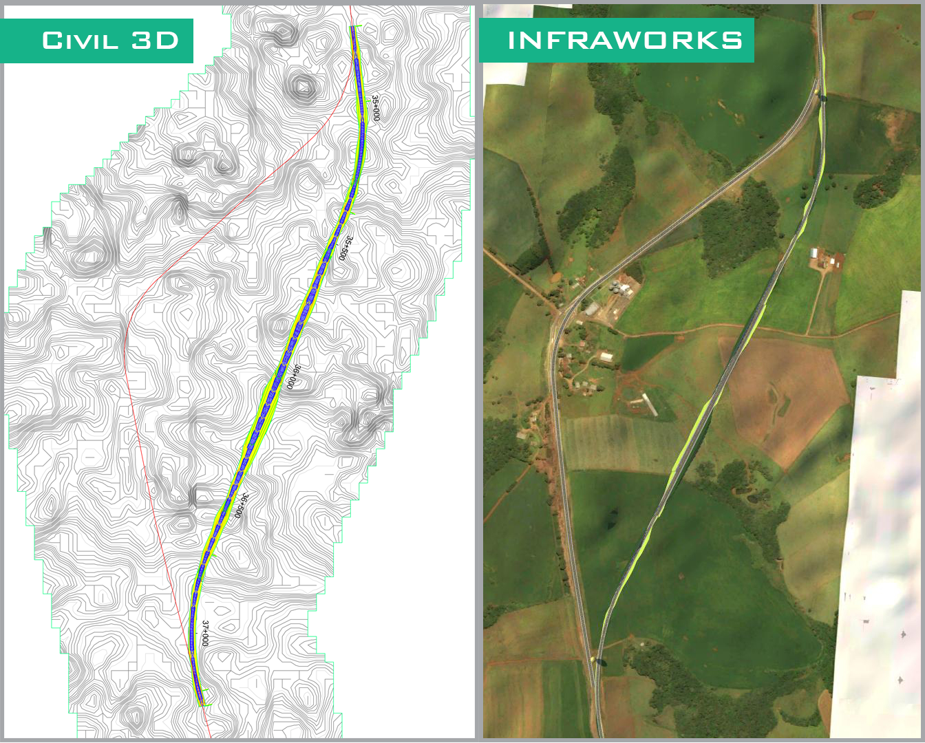
METODOLOGIA
INTEROPERABILIDADE

Slide 17
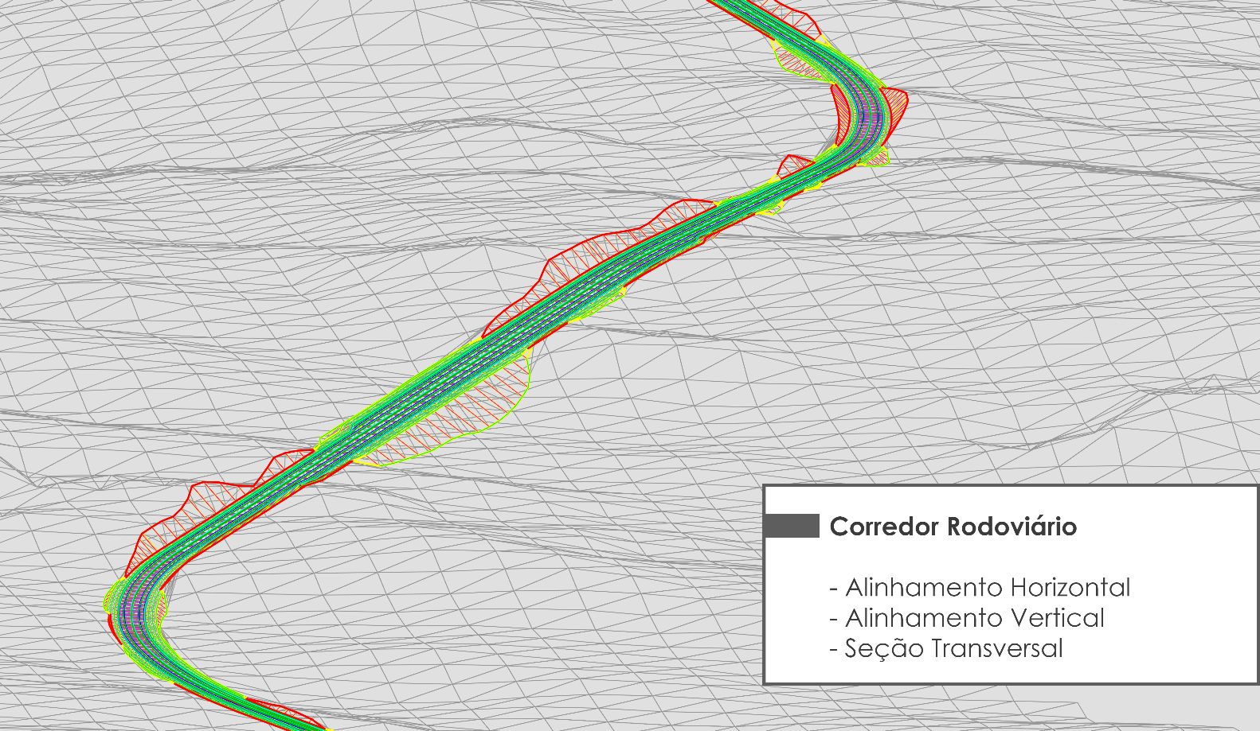
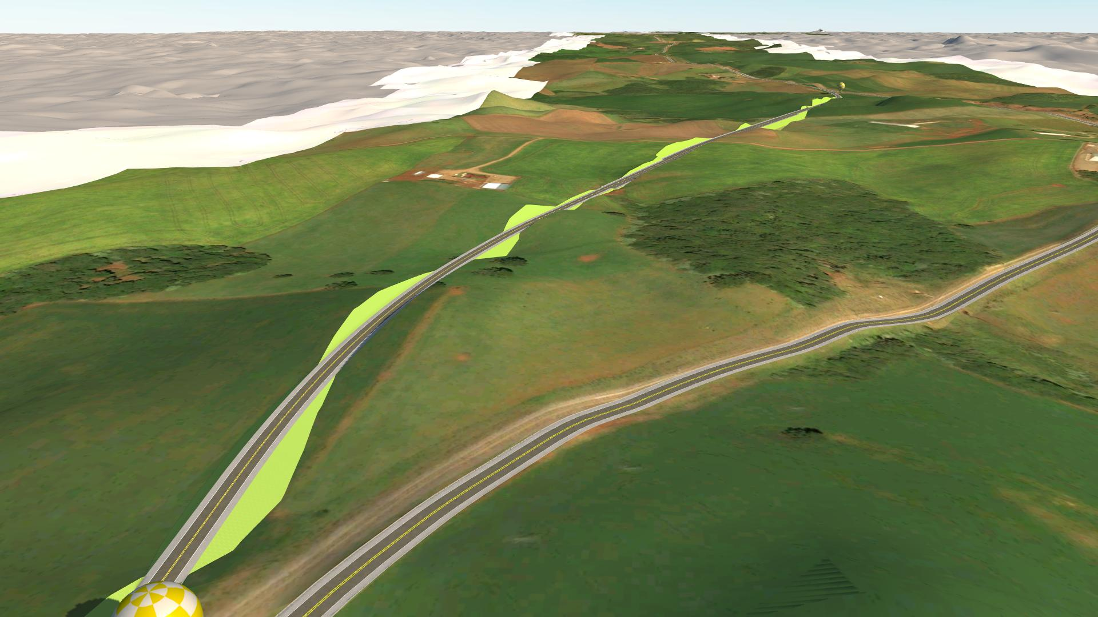
METODOLOGIA
INTEROPERABILIDADE
CIVIL 3D
INFRAWORKS
CIVIL 3D
INFRAWORKS

Slide 18
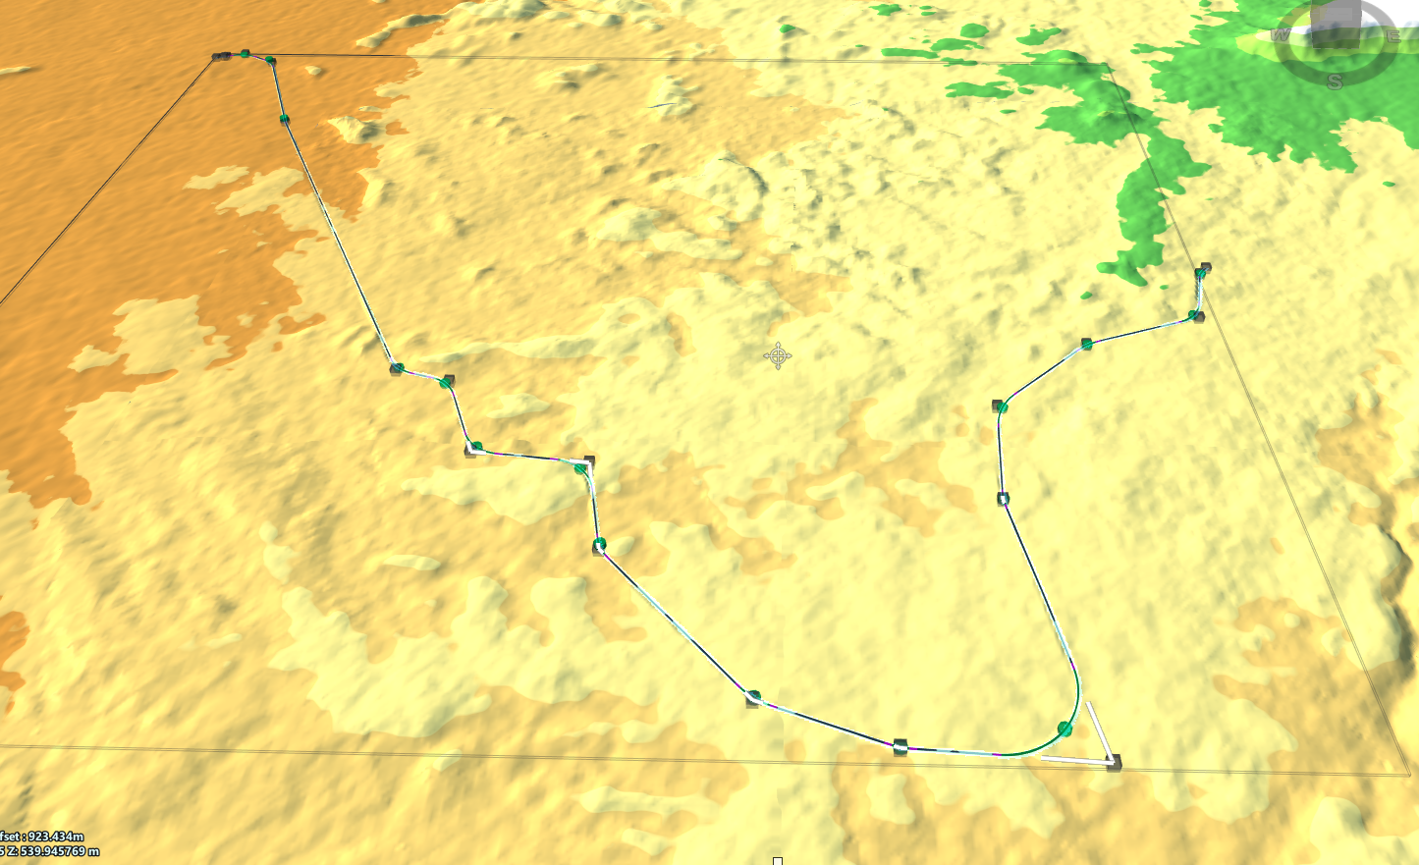
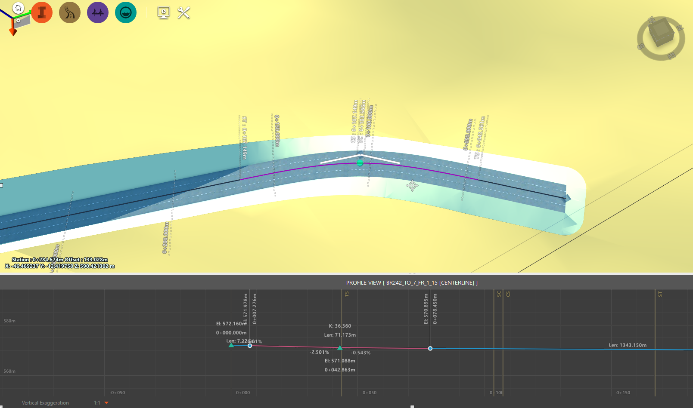
METODOLOGIA
INFRAWORKS
BR-242/TO
Parâmetros Horizontais
Traçado QUANTM
Parâmetros Verticais

Slide 19
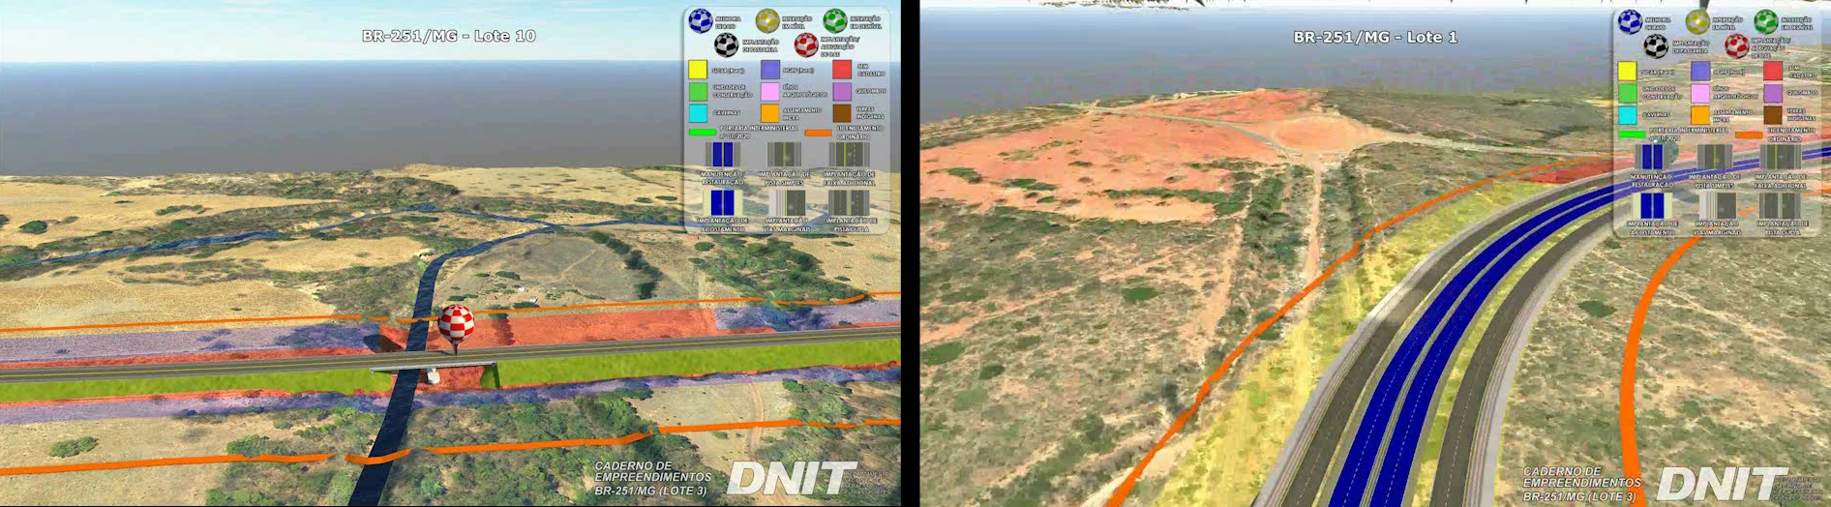
RESULTADO
MODELO FEDERADO
CADERNO DE EMPREENDIMENTOS

Slide 20
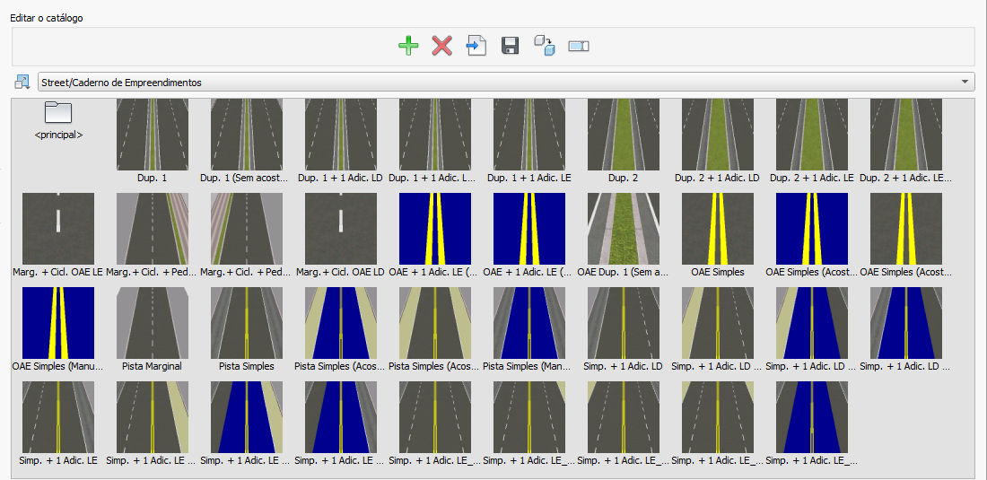
RESULTADOS
MODELO FEDERADO
CATÁLOGO DE INTERVENÇÕES DE CONSTRUÇÃO

Slide 21


PRÓXIMOS PASSOS
INTEROPERABILIDADE, SISTEMATIZAÇÃO E MONITORAMENTO
INFRAWORKS
QUANTM
CIVIL 3D
INFRAWORKS

Slide 22
Interoperabilidade BIM de Construção Rodoviária
4D
dimensões
interoperabilidade
nível de detalhamento
3D
BIM
modelo federado
IFC
parametrização
nível da informação
5D
6D
elemento
MDT
7D
atributo

Slide 23
Interoperabilidade BIM de Construção Rodoviária
BIM = REVISAR

Slide 24
Interoperabilidade BIM de Construção Rodoviária
BIM = INOVAR

Slide 25
Interoperabilidade BIM de Construção Rodoviária
BIM = REEDUCAR

Slide 26
Interoperabilidade BIM de Construção Rodoviária
APRENDER ENGENHARIA DE NOVO

Slide 27
Interoperabilidade BIM de Construção Rodoviária
OBRIGADO!
Contrato STE-SIMEMP 0325/2020
Produto 3 (Ações 7 e 9 – COPLAN/CGPLAN)
janainatatto@ste-simemp.com.br
leticiaoliveira@ste-simemp.com.br
paulosantos@ste-simemp.com.br
rodrigoparanhos@ste-simemp.com.br
thaisvieira@ste-simemp.com.br

